Slide 1
SR Tech News Daily
2026. 3. 10.
※ 본문을 클릭하시면 관련 기사로 링크됩니다.
* 기존 발행된 SR Tech News Daily는 [SR 센싱 허브]에서 확인하실 수 있습니다.
Samsung Research
Notes:
https://mosaic.sec.samsung.net/kms/comty.do?comtyId=435029&menuId=7276753&page=list&type=LIST

Slide 2
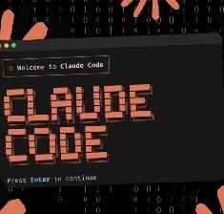
Claude 기업용 코딩 고객을 위한 'Code Review' 베타 출시
신규 작성된 코드 내에 포함된 잠재적 이슈와 버그를 탐색, 전체 코드 저장소 반영 전에 자동으로 검토하는 기능 공개 여러 에이전트를 병렬로 코드 분석, 오류 탐지, 결과 통합 등기능을 제공하며 코딩 자동화를 넘어 검토 자동화로 발전
* Anthropic社는 자사 SW 개발에 적용하여 생산성 200% 증가했다고 공개
Notes:
https://www.zdnet.com/article/claude-code-review-ai-agents-pull-request-bug-detection/

Slide 3

MIT, AI 모델의 예측 신뢰성 향상 방안 개발
AI가 학습한 컨셉을 추출 후, 사람이 이해 가능한 언어로 변환, 추출 컨셉 기반 훈련으로 해당 컨셉 사용/예측 지원 AI 모델의 의사결정 과정에 대한 이해도 향상, 특정 작업에 적합한 컨셉 선택으로 연산 정확도∙효율성 증가 등이 가능
SRA
Notes:
https://news.mit.edu/2026/improving-ai-models-ability-explain-predictions-0309

Slide 4

Gartner, AI의 ROI 높이는 세 가지 실행 축 제안
AI 가치 창출을 위해 AI Ambition 설정, AI Foundations 강화, People 역량 강화의 3대 축과 각 축의 ROI 개념 제시 인사이트 기반 목표 설정과 데이터/거버넌스 통합 컨텍스트로 신뢰 확보 및 스킬 중심 변화관리와 퓨전팀으로 조직 전환 必
Notes:
https://www.gartner.com/en/newsroom/press-releases/2026-03-09-gartner-identifies-three-pillars-for-deriving-value-from-ai?utm_campaign=SM_GB_YOY_GTR_SOC_SF1_SM-PR&utm_source=threads,twitter&utm_medium=social

Slide 5
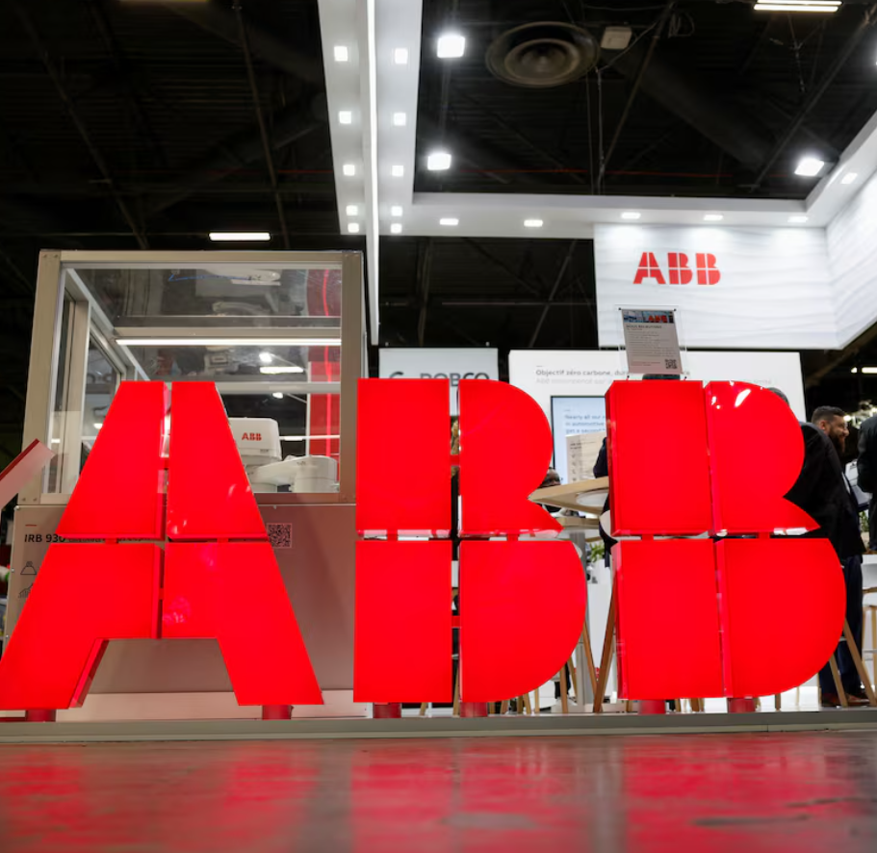
ABB社, 공장 로봇 교육 개선을 위해 엔비디아와 협력
로봇의 훈련 환경을 더 현실적으로 구현해 주변 환경 정보가 제한적일때 정확성, 반복성, 속도가 저하되는 문제 해결 시뮬레이션과 실제 공장 환경 간의 격차를 줄여 물리적 프로토타입 필요성 감소, 비용 절감 및 시장 출시 시간 단축
* 스위스 기반 전기 장비와 산업 자동화 장비 제조사
* Nvidia의 Omniverse 데이터 라이브러리 활용, 업무 환경의 조명∙ 그림자∙ 질감 등을 표현
Notes:
https://www.reuters.com/technology/abb-teams-up-with-nvidia-improve-factory-robot-training-2026-03-09/

Slide 6
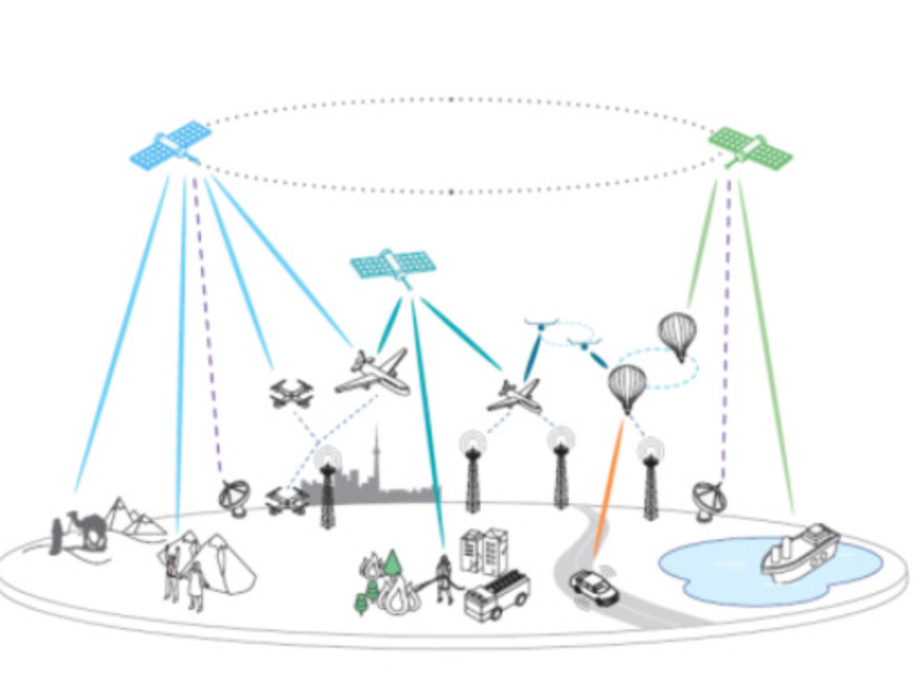
ETRI, 6G 초정밀 서비스 구현
6G 시대 통신과 센싱을 하나의 시스템으로 결합한 '통신 보조 초정밀∙초절전 센싱 시스템(CUPPS)' 원천기술 개발 하나의 시스템 안에서 동작하되, 통신과 센싱의 기능적 역할 분리를 통해 주파수 이용 효율성과 센싱 정밀도 동시 확보
* 야외 실험 결과 강한 간섭 환경에서 다수 단말기의 위치를 기존 5G RTT 목표 정확도 대비 350배 이상 높은 정밀도, 전력 소모 90%↓
Notes:
https://www.yna.co.kr/view/AKR20260309132700063?input=1195m

Slide 7
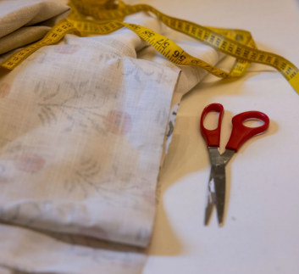
Georgia大, 헬스 모니터링용 금속 소재 고안
'Mxenes'는 금속 화합물에서 추출된 유연성∙전도성을 지닌 소재로 스마트 섬유에 코팅/인쇄되어 기능 추가 가능 체온, 혈압, 심박수 등 측정용 센서, 병원內 의료용 항균 섬유, 태양광 기반 에너지 저장용 파워 뱅크 등에 활용
SRA
Notes:
https://news.uga.edu/smart-clothes/

Slide 8
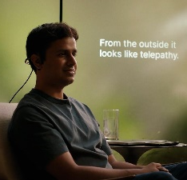
AlterEgo社, 무음 발화 인식 Wearable 기기 데모
Silent Sense 시스템을 개발해 뇌가 발화 시스템에 전송한 신호를 포착/해석, 말하려는 순간의 미세 근육 등을 감지 Wearable 기기를 귀에 착용하고 상대방과 대화, 실시간 통역, 디지털 기기 제어 등을 무음으로 진행하는 영상 공개
SRA
* MIT 미디어랩 분사 스타트업 (Cambridge, MA)
Notes:
https://www.cnet.com/tech/mobile/telepathy-machine-heres-what-mits-alterego-wearable-actually-does/

